Slide 1
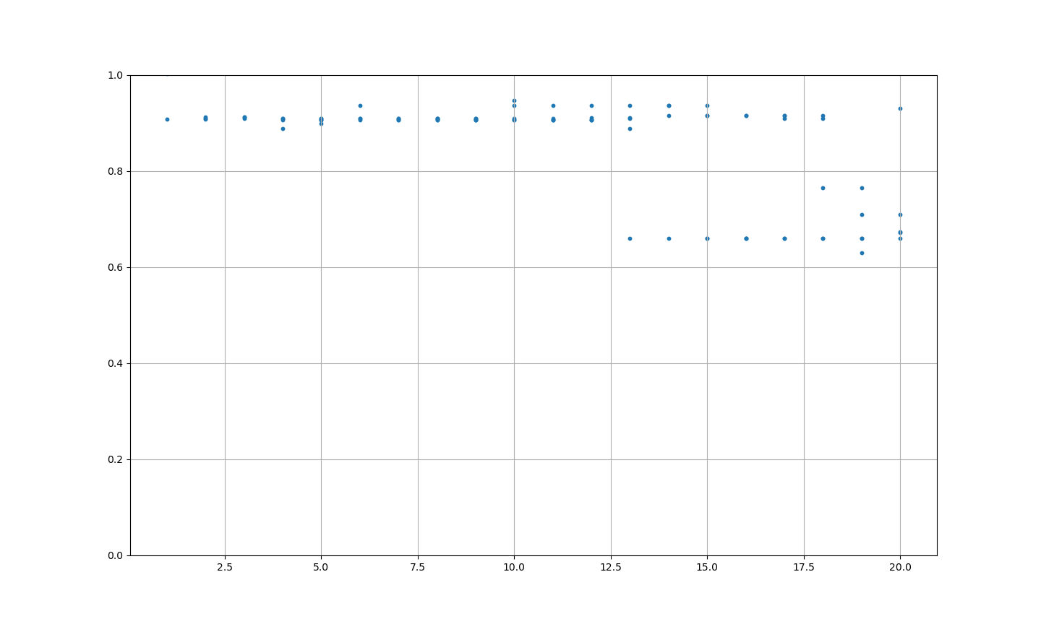
MiniSat比で見た証明の長さ
世代数

Slide 2
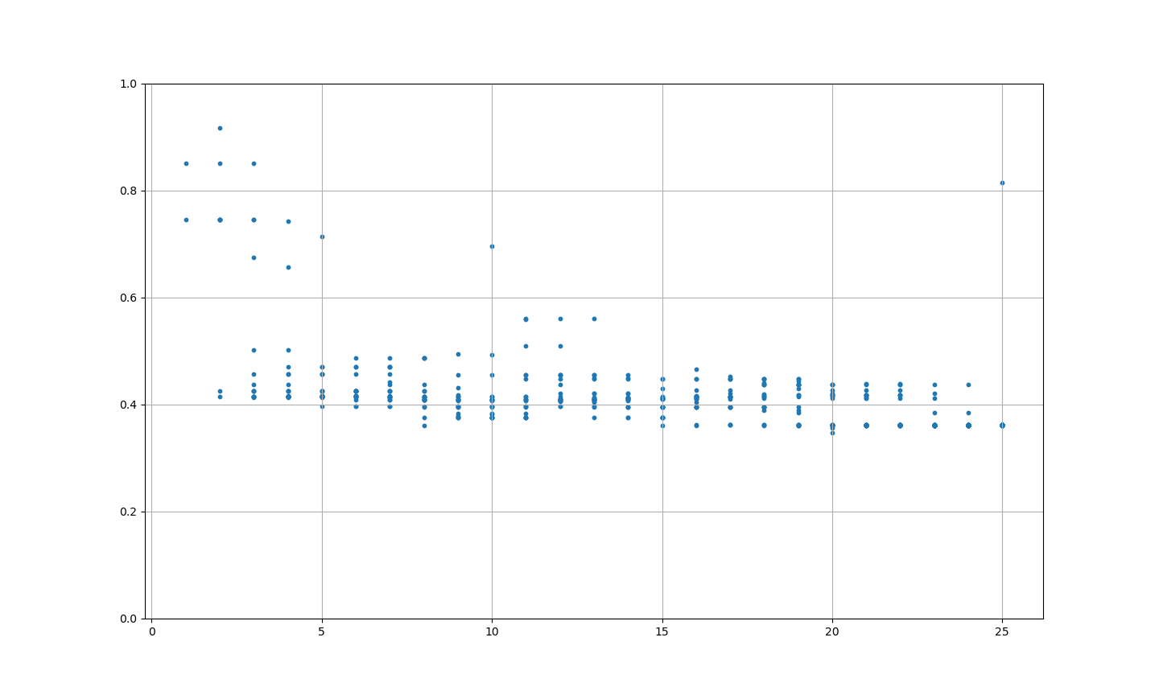
MiniSat比で見た証明の長さ
世代数

Slide 3
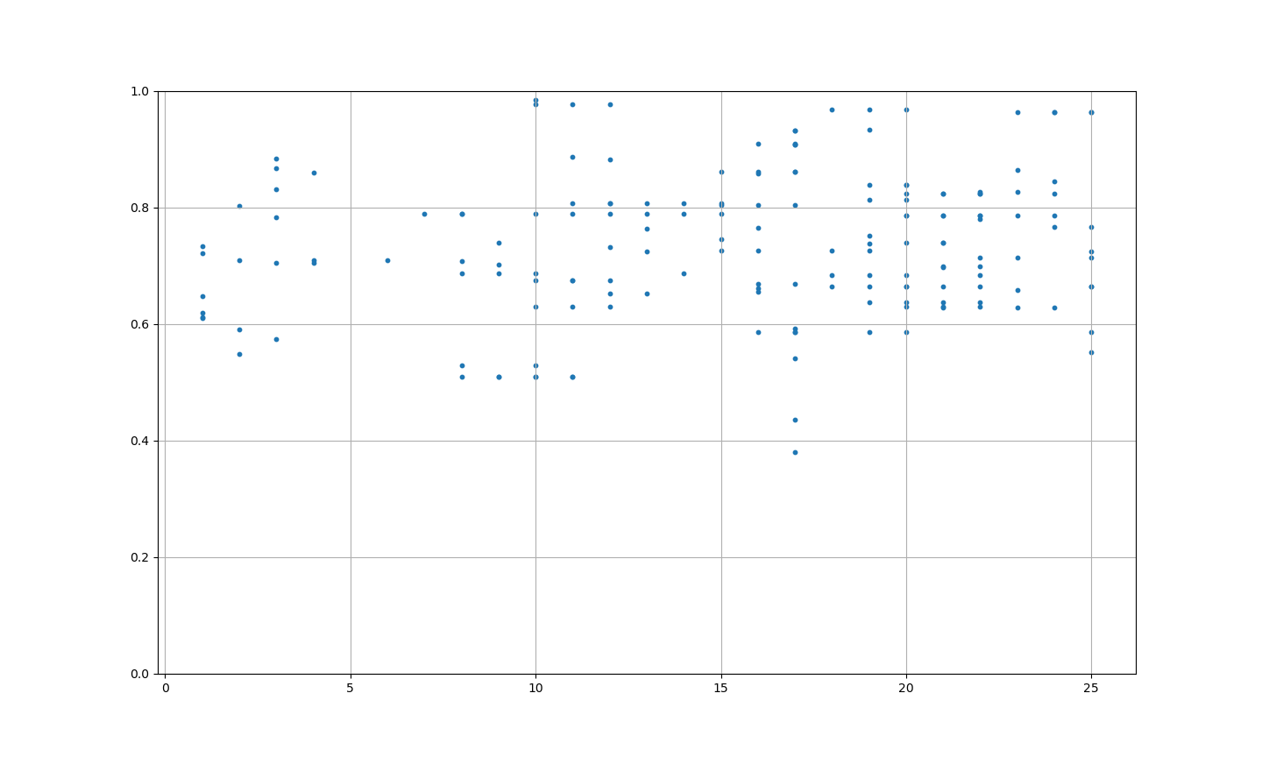
MiniSat比で見た証明の長さ
世代数

Slide 4
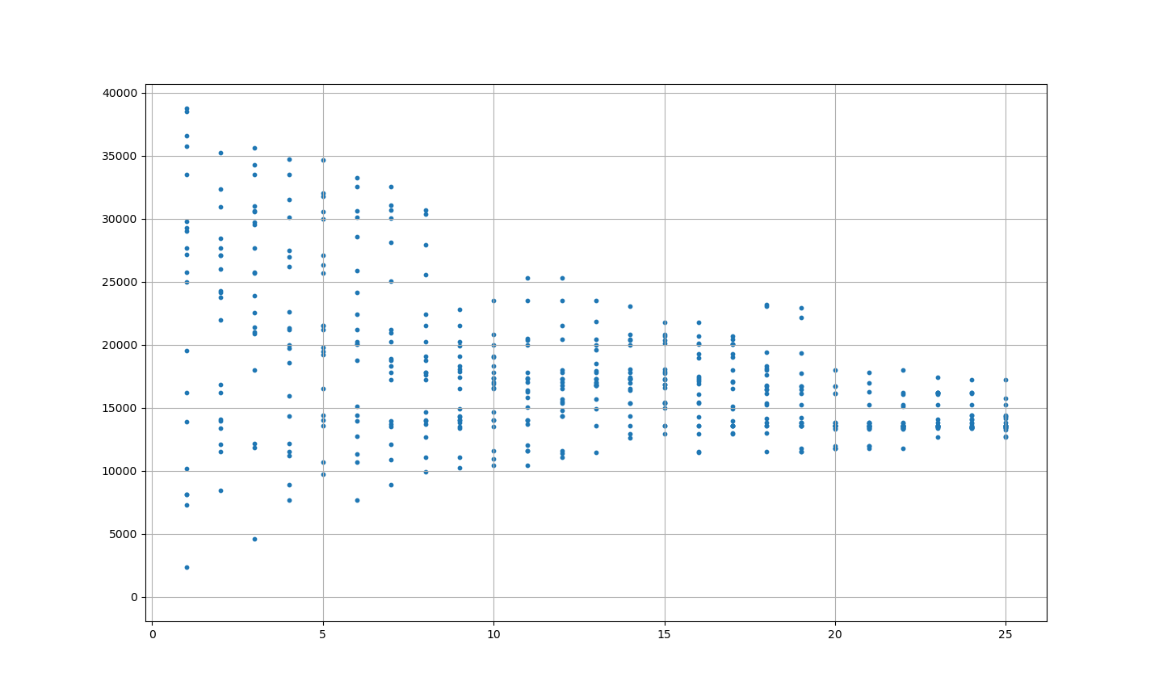
介入数
世代数

Slide 5
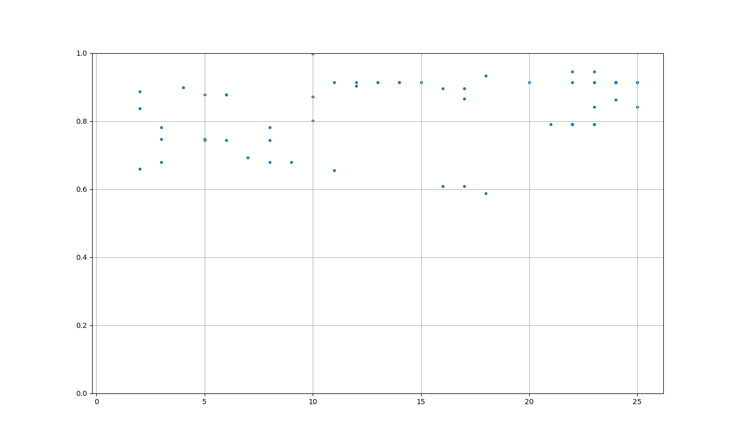
MiniSat比で見た証明の長さ
世代数

Slide 6
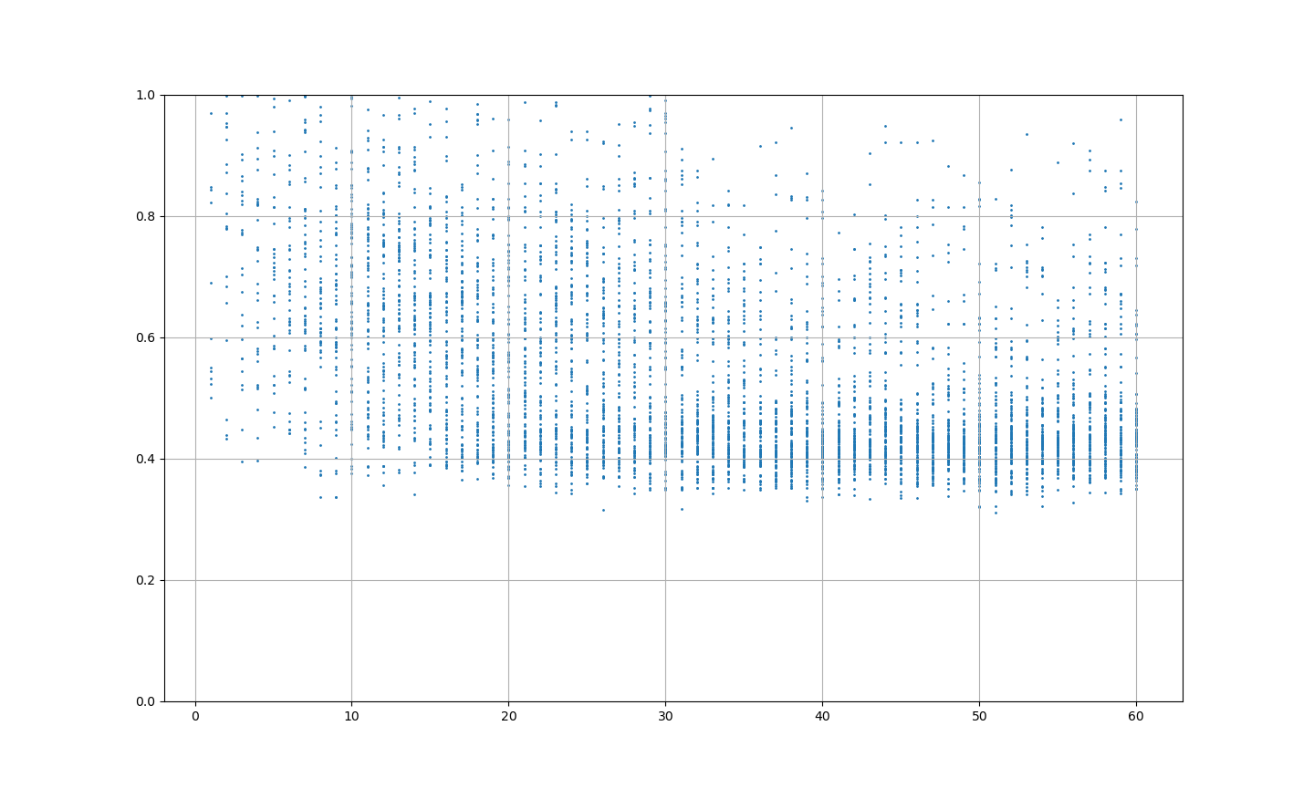
MiniSat比で見た証明の長さ
世代数

Slide 7
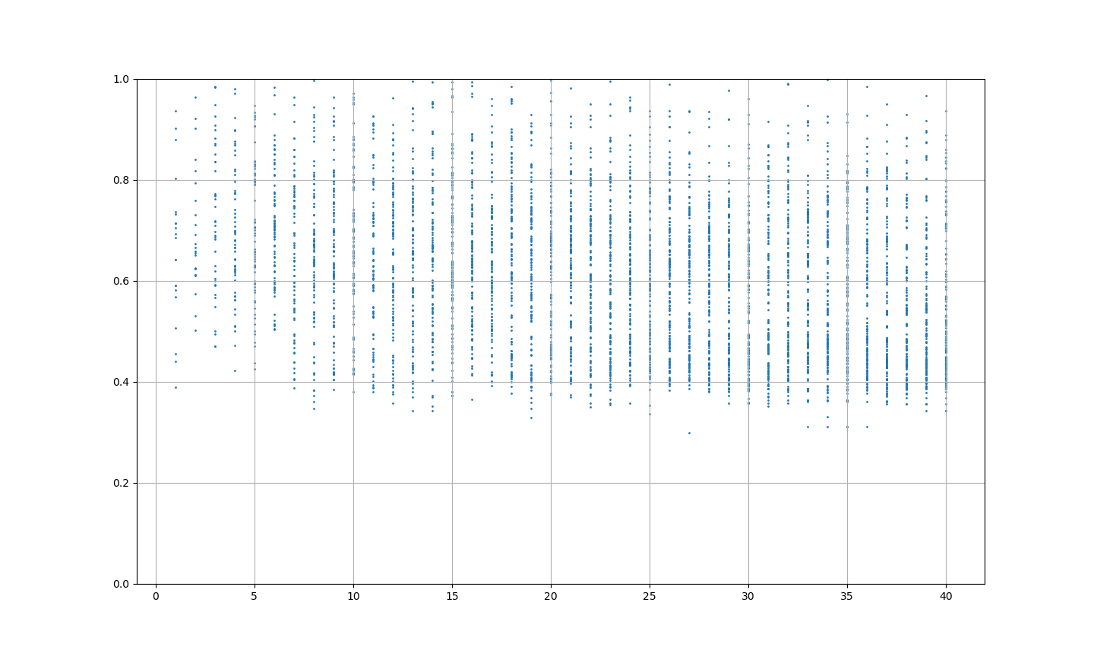
MiniSat比で見た証明の長さ
世代数

Slide 8
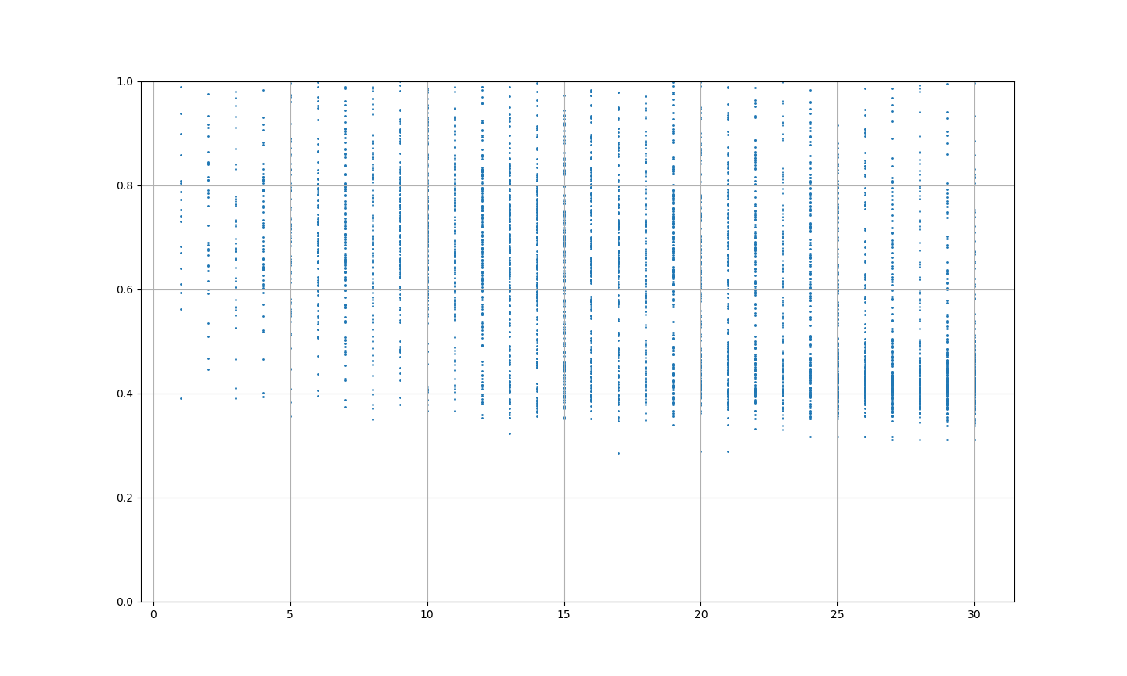
MiniSat比で見た証明の長さ
世代数

Slide 9
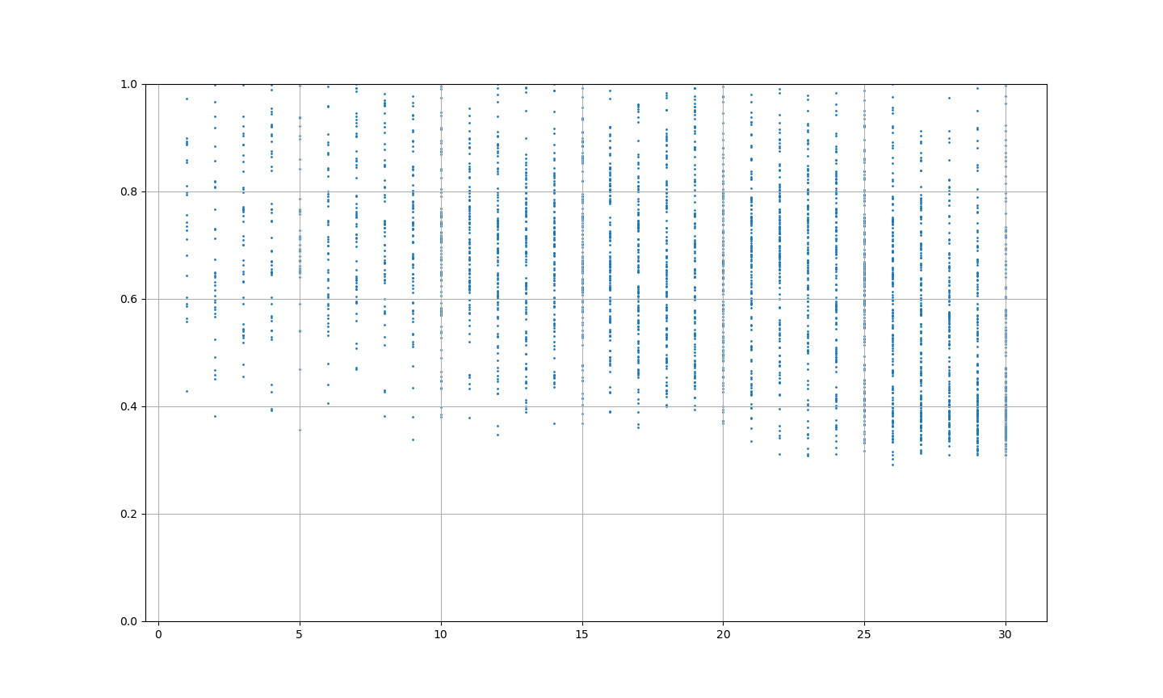
MiniSat比で見た証明の長さ
世代数

